Slide 1
Keras深度学习入门与实战

Slide 2
多层感知器（MLP）

Slide 3
多层感知器（神经网络）
到目前我们学习的线性回归模型和对数几率回归模型本质上都是单个 神经元：
计算输入特征的加权和
然后使用一个激活函数（或传递函数）计算输出

Slide 4
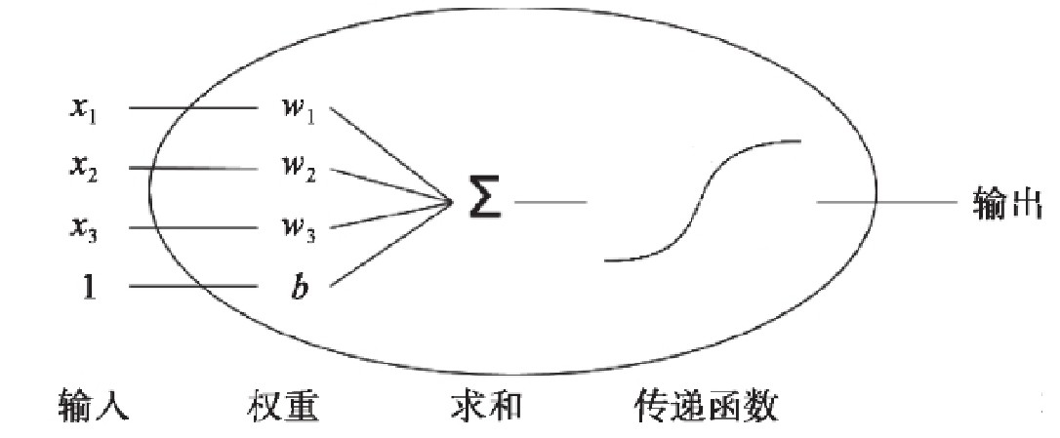
单个神经元（二分类）

Slide 5
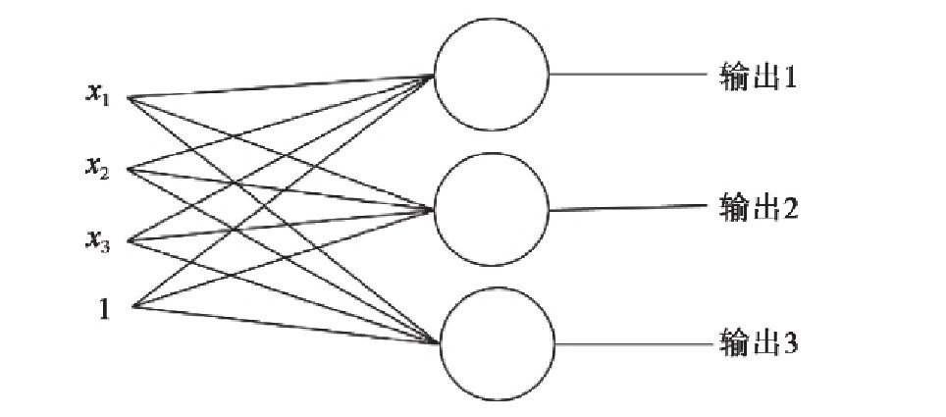
多个神经元（多分类）

Slide 6
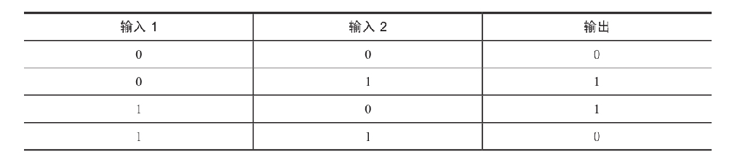
单层神经元的缺陷
无法拟合“异或”运算
异或 问题看似简单，使用单层的神经元确实没有办法解决

Slide 7
单层神经元的缺陷
Sigmoid神经元要求数据必须是线性可分的
异或 问题无法找到一条直线分割两个类
这个问题是的神经网络的发展停滞了很多年

Slide 8

神经元的启发

Slide 9
多层感知器
生物的神经元一层一层连接起来，当神经信号达到某一个条 件，这个神经元就会激活，然后继续传递信息下去
为了继续使用神经网络解决这种不具备线性可分性的问题， 采取在神经网络的输入端和输出端之间插入更多的神经元

Slide 10
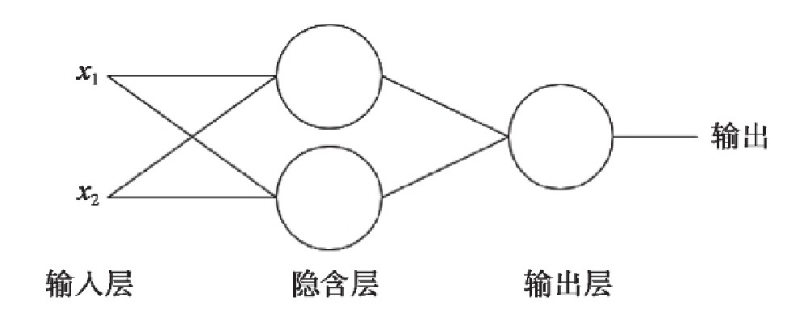
多层感知器

Slide 11
梯度下降法
梯度下降法是一种致力于找到函数极值点的算法。
前面介绍过，所谓“学习”便是改进模型参数，以便通过大 量训练步骤将损失最小化。有了这个概念，将梯度下降法应 用于寻找损失函数的极值点便构成了依据输入数据的模型学 习。

Slide 12
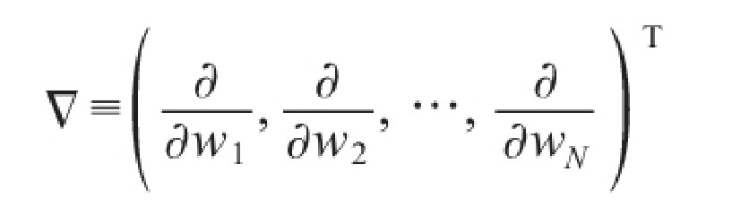
梯度下降法
梯度的输出是一个由若干偏导数构成的向量，它的每个分量 对应于函数对输入向量的相应分量的偏导：

Slide 13
梯度下降法
梯度的输出向量表明了在每个位置损失函数增长最快的方向，
可将它视为表示了在函数的每个位置向哪个方向移动函数值 可以增长。

Slide 14
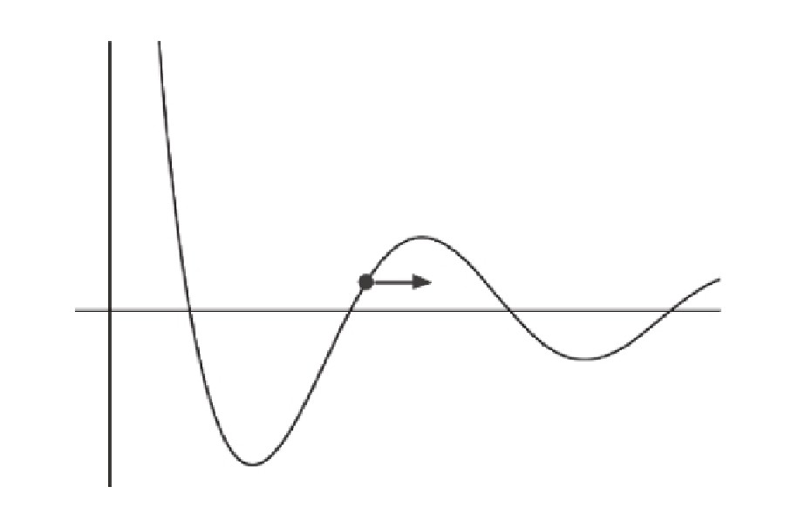
梯度下降法

Slide 15
梯度下降法
曲线对应于损失函数。点表示权值的当前值，即现在所在的 位置。
梯度用箭头表示，表明为了增加损失，需要向右移动。此外， 箭头的长度概念化地表示了如果在对应的方向移动，
函数值能够增长多少。如果向着梯度的反方向移动，则损失 函数的值会相应减小。

Slide 16
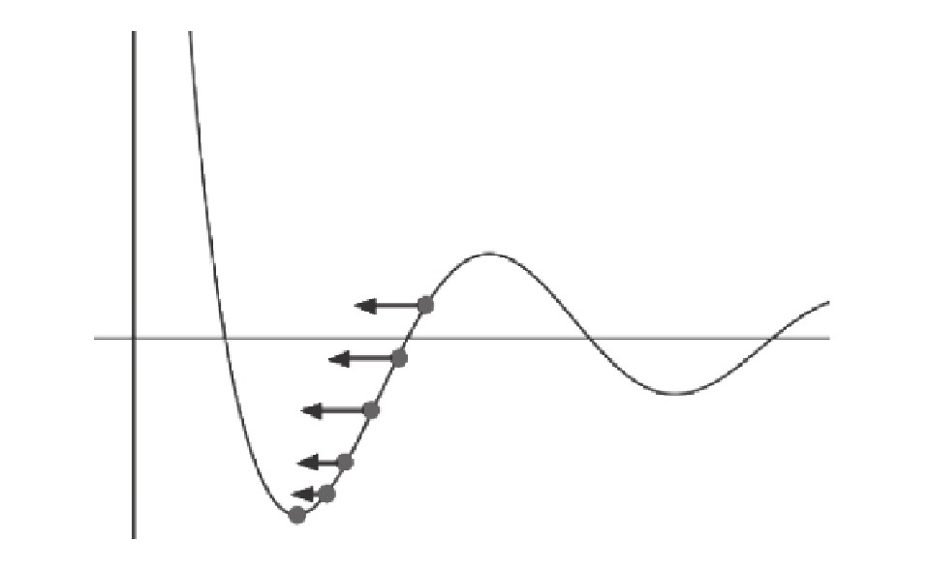
梯度下降法

Slide 17
梯度下降法
沿着损失函数减小的方向移动，并再次计算梯度值，并重复 上述过程，直至梯度的模为0，将到达损失函数的极小值点。
这正是我们的目标

Slide 18
学习速率
梯度就是表明损失函数相对参数的变化率
对梯度进行缩放的参数被称为学习速率（learning rate）

Slide 19
学习速率
学习速率是一种超参数或对模型的一种手工可配置的设置
需要为它指定正确的值。如果学习速率太小，则找到损失函 数极小值点时可能需要许多轮迭代；如果太大，则算法可能 会“跳过”极小值点并且因周期性的“跳跃”而永远无法找 到极小值点。

Slide 20
学习速率
在具体实践中，可通过查看损失函数值随时间的变化曲线， 来判断学习速率的选取是合适的。

Slide 21
学习速率
合适的学习速率，损失函数随时间下降，直到一个底部
不合适的学习速率，损失函数可能会发生震荡

Slide 22
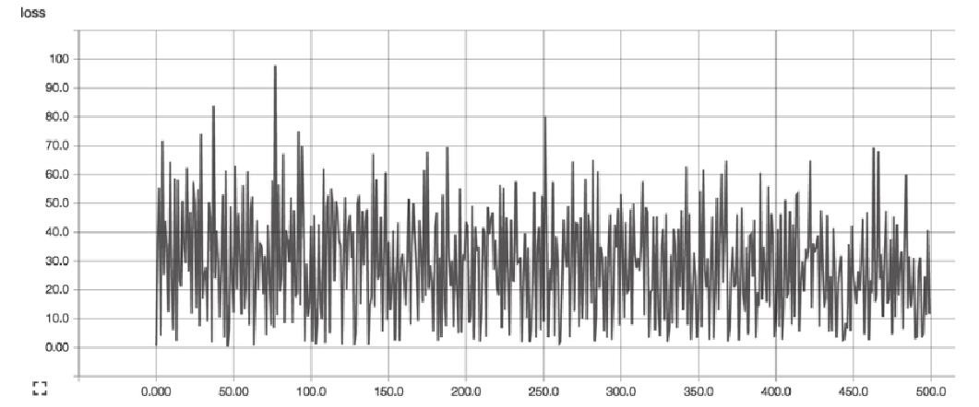
学习速率

Slide 23
学习速率选取原则
在调整学习速率时，既需要使其足够小，保证不至于发 生超调，也要保证它足够大，以使损失函数能够尽快下 降，从而可通过较少次数的迭代更快地完成学习

Slide 24
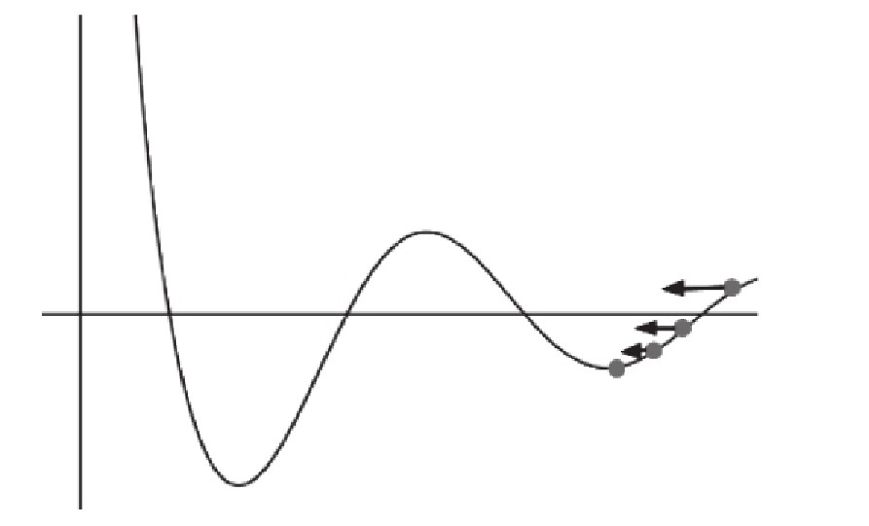
局部极值点

Slide 25
局部极值点
可通过将权值随机初始化来改善局部极值的问题。
权值的初值使用随机值，可以增加从靠近全局最优点附近开 始下降的机会。

Slide 26
反向传播算法
反向传播算法是一种高效计算数据流图中梯度的技术
每一层的导数都是后一层的导数与前一层输出之积，这正是 链式法则的奇妙之处，误差反向传播算法利用的正是这一特 点。

Slide 27
反向传播算法
前馈时，从输入开始，逐一计算每个隐含层的输出，直到输 出层。
然后开始计算导数，并从输出层经各隐含层逐一反向传播。 为了减少计算量，还需对所有已完成计算的元素进行复用。 这便是反向传播算法名称的由来。

Slide 28
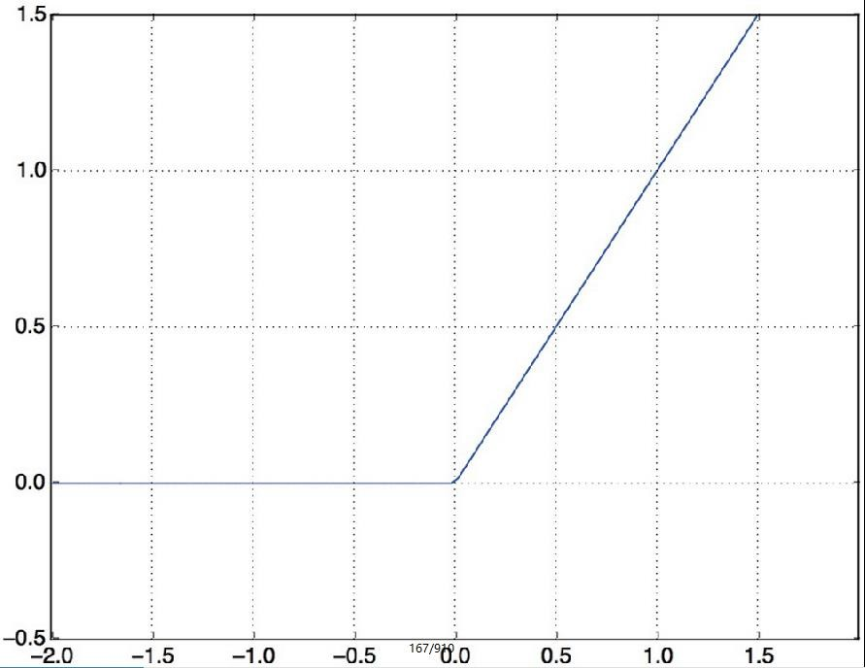
激活函数
relu

Slide 29
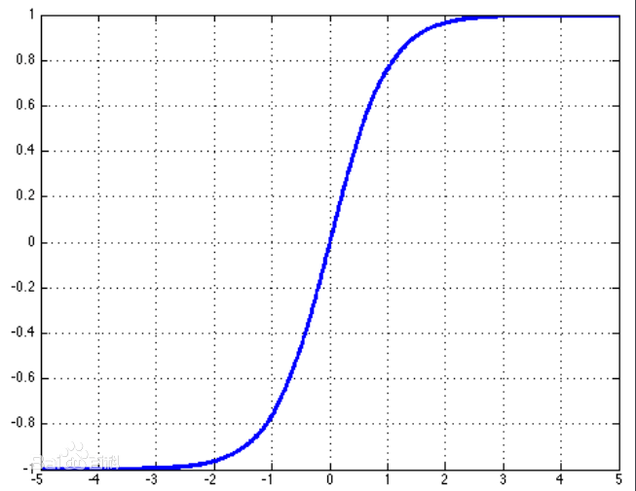
激活函数
tanh

Slide 30
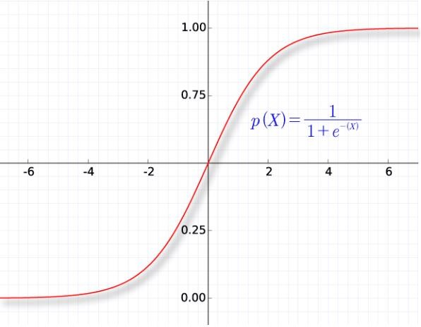
激活函数
sigmoid

Slide 31

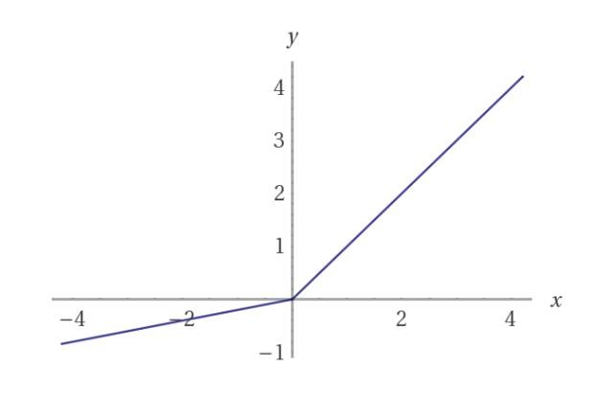
激活函数
Leak relu

Slide 32
常见的优化函数
优化器 (optimizer) 是编译 Keras 模型的所需的两个参数之 一。
你可以先实例化一个优化器对象，然后将它传入 model.compile()， 或者你可以通过名称来调用优化器。在 后一种情况下，将使用优化器的默认参数。

Slide 33
常见的优化函数
SGD：随机梯度下降优化器
随机梯度下降优化器SGD和min-batch是同一个意思，抽取
m个小批量（独立同分布）样本，通过计算他们平梯度均值。

Slide 34
SGD参数
lr: float >= 0. 学习率。
momentum: float >= 0. 参数，用于加速 SGD 在相关方向 上前进，并抑制震荡。
decay: float >= 0. 每次参数更新后学习率衰减值。
nesterov: boolean. 是否使用 Nesterov 动量。

Slide 35
常见的优化函数
RMSprop：经验上，RMSProp被证明有效且实用的深度学
习网络优化算法.
RMSProp增加了一个衰减系数来控制历史信息的获取多少, RMSProp会对学习率进行衰减。

Slide 36
常见的优化函数
建议使用优化器的默认参数 （除了学习率 lr，它可以被自由 调节）
这个优化器通常是训练循环神经网络RNN的不错选择。

Slide 37
RMSprop
lr: float >= 0. 学习率。
rho: float >= 0. RMSProp梯度平方的移动均值的衰减率. epsilon: float >= 0. 模糊因子. 若为 None, 默认为
K.epsilon()。
decay: float >= 0. 每次参数更新后学习率衰减值。

Slide 38
常见的优化函数
Adam优化器：
Adam算法可以看做是修正后的Momentum+RMSProp算 法.
Adam通常被认为对超参数的选择相当鲁棒
学习率建议为0.001

Slide 39
常见的优化函数
Adam 是一种可以替代传统随机梯度下降过程的一阶优化算 法，它能基于训练数据迭代地更新神经网络权重。
Adam 通过计算梯度的一阶矩估计和二阶矩估计而为不同的 参数设计独立的自适应性学习率

Slide 40
Adam常见参数
lr: float >= 0. 学习率。
beta_1: float, 0 < beta < 1. 通常接近于 1。 beta_2: float, 0 < beta < 1. 通常接近于 1。 decay: float >= 0. 每次参数更新后学习率衰减值。

Slide 41
谢谢大家

